Slide 1
NumPy와 Pandas
2018년 5월
유성준
sjyoo@sejong.ac.kr
세종대학교 컴퓨터공학과 교수
인공지능-빅데이터연구센터 센터장
http://abrc.or.kr/
강의노트: https://github.com/sjyoo7890/Python

Slide 2
1. 패키지와 라이브러리

Slide 3
1. 파이썬 패키지와 라이브러리
1) 라이브러리란?
서브루틴이나 함수들의 집합
일반적으로 라이브러리는 파이썬 내부에 있는 정적 라이브러리(내장 라이브러리)를 가리킴
다른 패키지의 코드를 가져 올 수 있는 동적 라이브러리(외장 라이브러리)등을 패키지라 함
내장 라이브러리는 외부에서 패키지를 호출하지 않고 내부적으로 파이썬 자체에 포함되어 있는
라이브러리
외장 라이브러리는 외부의 패키지를 파이썬 내부에서 설치해 사용할 수 있도록 하는 것을 뜻함
import [package] ━ 패키지 전체를 호출하는 경우
from [package] import [function] ━ 패키지 중 일부 함수만 호출하는 경우
#1
#2
#3
#4
#5
Notes:
지금부터는 #1 파이썬 패키지와 라이브러리에 대하여 살펴보겠습니다. 이 강의에서는 패키지와 라이브러리를 같은 의미로 사용하겠습니다. 라이브러리란 #2 서브루틴이나 함수들의 집합으로 파이썬의 라이브러리는 크게 정적 라이브러리와 동적 라이브러리로 나눌 수가 있겠습니다. #3 일반적으로 라이브러리는 파이썬 내부에 있는 정적 라이브러리를 의미하는데요, 반면 #4 다른 패키지의 코드를 가져올 수 있는 라이브러리를 동적 라이브러리라고 합니다. #5 내장 라이브러리는 외부 패키지를 호출하지 않고 파이썬 자체에 포함되어 있는 라이브러리입니다. 반면에 #6 외장 라이브러리는 외부 패키지를 파이썬 내부에 설치해 사용할 수 있습니다.
#7 아래에 있는 패키지 호출 구조를 살펴보겠습니다.
#8 첫 번째 줄과 같이 패키지 전체는 임포트를 사용해서 호출이 가능합니다. 하지만 패키지 중 일부 함수만 호출하는 경우에는 #9 두 번째 줄과 같이 크롬과 임포트를 사용하는 것이 더 편리합니다.

Slide 4
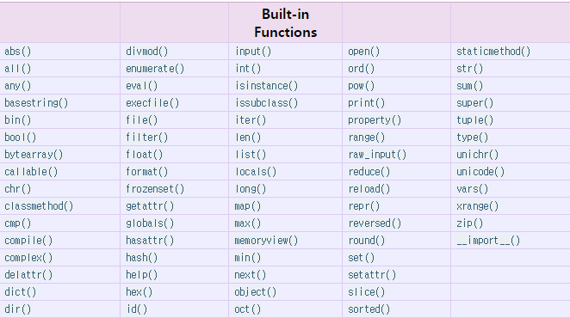
1. 파이썬 패키지와 라이브러리
2) 내장 함수
내장(Built-in)이란 파이썬이 기본적으로 해당 함수를 포함하고 있다는 의미
import 구문을 이용해 load 하지 않아도 사용 가능한 것들
#1
#2
#3
#4
#5
Notes:
이제 파이썬의 #1 내장 함수를 자세히 살펴보도록 하겠습니다. #2 내장이란 파이썬이 기본적으로 해당 함수를 포함하고 있다는 것을 의미합니다. 내장함수는 #3 앞에서와 같이 임포트 부분을 이용해서 불러오지 않아도 사용이 가능합니다. #4 파이썬의 내장함수들은 아래 표와 같으며 대표적으로 파일을 열 수 있는 오픈 함수, 코드를 출력하는 프린트 함수와 같은 것들이 여기에 속하죠.

Slide 5
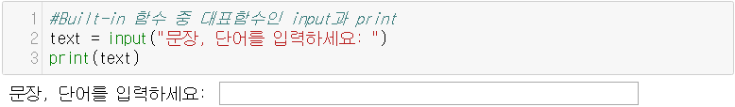
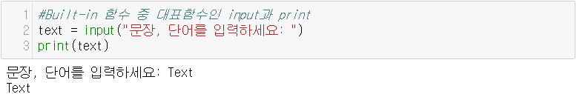
1. 파이썬 패키지와 라이브러리
2) 내장 함수
내장함수 적용
#1
#2
#3
#4
#5
Notes:
이제 앞에서 살펴본 #1 파이썬 내장함수를 사용하는 방법에 대해서 알아보도록 하겠습니다. 다양한 내장함수들 중에서 #2 인풋과 프린트 함수를 예제로 살펴보겠습니다. 인풋 함수는 값을 입력받는 함수이며 프린트 함수는 입력받은 값을 출력하는 함수이죠. #3 두 번째 줄에 텍스트 변수에 인풋 함수를 사용해서 문장 또는 단어를 입력받습니다. 그리고 #4 세 번째 줄에서 입력받은 텍스트 변수에 저장된 데이터를 프린트 함수를 사용해서 출력을 해볼 수 있습니다.
따라서 아래와 같이 #5 텍스트라는 단어를 입력하면 입력한 단어 텍스트가 아래에 출력되는 것을 확인할 수 있습니다.

Slide 6
1. 파이썬 패키지와 라이브러리
2) 외장 패키지
아나콘다를 설치했을 때 아나콘다 파이선 내부에 설치되어 있는 패키지들이 있음
대표적인 패키지는 numpy, pandas 등과 같은 데이터를 다루는 패키지
아나콘다 내부의 설치된 패키지 또는 설치 가능한 패키지들은 아래의 사이트에서 확인 가능
https://docs.continuum.io/anaconda/pkg-docs
#1
#2
#3
#4
#5
Notes:
내장 패키지와는 다르게 #1 외장 패키지는 아나콘다를 사용해서 파이썬을 설치를 할 경우 #2 아나콘다 파이썬 내부에 설치되어 있는 패키지들을 예로 들 수 있습니다. #3 대표적인 외장 패키지 넘파이, 판다스와 같은 데이터를 다루는 패키지들을 예로 들 수 있습니다.
이 밖에도 다양한 외장 패키지들이 있는데 #4 아나콘다 내부에 설치된 패키지 또는 설치 가능한 패키지들을 다음의 사이트에서 확인이 가능합니다.

Slide 7
1. 파이썬 패키지와 라이브러리
2) 이외의 패키지
아나콘다가 포함하지 않는 패키지의 경우 외장 패키지를 설치해 아나콘다 내부에서 사용 가능
아나콘다는 기본적으로 많은 패키지들을 보유하고 있지만 그 외의 패키지들이 필요한 경우가
있는데 그 때 다음과 같이 진행하면 됨
외장 패키지를 설치
기본적으로 pip라는 패키지 관리 라이브러리를 사용해 외장 패키지들을 설치, 삭제, 수정 가능
Linux, MacOS
$ pip install [라이브러리]
Windows
C:\Anaconda> pip install [라이브러리]
ex) pip install numpy
#1
#2
#3
#4
#5
Notes:
#1 아나콘다는 기본적으로 많은 패키지들을 제공하고 있지만 그 밖에 포함되지 않는 패키지도 많이 있습니다.
아나콘다가 포함하고 있지 않은 패키지의 경우에도 패키지 관리 라이브러리를 사용해서 설치를 한 후에 아나콘다 내부에서 사용이 가능합니다. 그럴 경우에는 다음과 같이 #2 외장 패키지를 설치할 수가 있습니다. 외장 패키지를 설치할 때는 #3 pip라고 하는 패키지 관리 라이브러리를 사용해서 설치를 할 수가 있죠. 이때 사용하는 #4 pip를 통해 외장 패키지를 설치, 삭제, 수정이 가능합니다.

Slide 8
1. 파이썬 패키지와 라이브러리
3) 패키지 쓰임새
각 운영체제에서의 pip 사용법
Pip를 사용해서 외장 패키지를 설치하는 명령문은 pip install numpy와 같음
패키지는 각각의 목적에 따라 쓰임이 다름
수학적인 면에서는 math, scipy 등을 많이 사용하며
컴퓨터의 로그를 분석할 시에는 logging등의 라이브러리를 사용
#1
#2
#3
#4
#5
Notes:
#1 각 운영체제에서의 pip 사용법은 다음과 같습니다. #2 pip를 사용해서 외장 패키지를 설치하는 명령문은 pip install numpy와 같습니다. #3 파이썬 패키지는 각각의 목적에 따라 쓰임이 다릅니다. 수#4 학적 연산이 필요할 때는 math, scipy 등의 라이브러리를 사용합니다. 또한 #5 컴퓨터의 로그를 분석할 때에는 logging 등의 라이브러리를 사용할 수 있죠.
이와 같이 쓰임에 따라 사용하는 파이썬 패키지가 다를 수 있습니다.

Slide 9
1. 파이썬 패키지와 라이브러리
3) 패키지 쓰임새
웹프로그래밍 분야 (Flask, Django 등)
파이썬에서 Flask, Django 등의 라이브러리를 사용해 웹 프로그래밍이 가능
B. 데이터베이스 분야 (SQLAlchemy, PyMySQL, SQL3, PyMongo 등)
파이썬에서 데이터베이스를 연결하는 라이브러리는 이 네 가지가 대표적으로 사용
수학적 분야 (Math, SciPy 등)
파이썬에서 수학적 수식 및 계산하는 방법의 라이브러리가 포함되어진 내용
위에 설명한 것 이외에도 파이썬 라이브러리들은 다양하게 사용되어지고 있으며 동적으로
pip를 통해 패키지(라이브러리)들을 설치해 사용 가능
#1
#2
#3
#4
#5
Notes:
#1 앞에서 설명한 파이썬 패키지의 쓰임새는 다음과 같이 구분할 수가 있습니다.
먼저 #2 웹 프로그래밍 분야에서 사용되는 패키지는 Flask, Django 등이 있습니다. 이와 같은 #3 라이브러리를 사용해서 웹 프로그래밍이 가능합니다.
다음으로 #4 데이터베이스 분야에는 SQLAlchemy, pymysql, sql3, pymongo 등 #5 네 가지 라이브러리가 대표적입니다.
마지막으로 #6 수학 분야의 라이브러리는 math, scipy 등이 있습니다. #7 앞에서 설명한 파이썬 라이브러리 외에도 라이브러리들은 다양합니다.
이와 같이 #8 다양한 패키지들을 pip를 사용해서 동적으로 설치해서 사용할 수 있습니다. 따라서 파이썬 패키지들을 분석 또는 개발 목적에 적합하게 사용할 수 있습니다.

Slide 10
2. NumPy

Slide 11
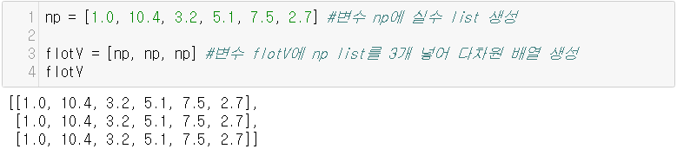
2. NumPy
NumPy는 Numerical Python의 약자로 배열 또는 다양한 자료구조를 다룰 수 있는 클래스들을 포함하고 있는 패키지
(1) List를 사용한 배열
다수의 List를 이용해 다차원의 배열을 쉽게 생성
다차원 배열은 다수의 List를 하나로 묶은 배열
List 자료형을 이용한 다차원 배열
Notes:
먼저 Numpy에 대해 알아보겠는데요. Numpy란 Numerical Python의 약자로서 배열을 비롯한 다양한 자료구조를 다룰 수 있는 클래스들을 포함하고 있는 패키지입니다.
첫 번째로 List 자료형을 이용한 배열에 대해 설명을 드리겠습니다. List 자료형을 이용한 배열에서는 먼저 다차원 리스트에 대해 학습을 해보겠습니다.
예제 코드를 먼저 보겠습니다. np 변수에 리스트를 넣기 위해서 대괄호를 적고 1.0, 10.4, 3.2, 5.1 등과 같은 값을 콤마로 구분해서 넣습니다.
그리고 flotV라고 하는 변수에 np변수 3개를 리스트 형식으로 넣어 보겠습니다. 대괄호를 열고 np 3개를 콤마로 구분해서 넣습니다.
이렇게 되면 flotV를 출력하면 3 x 6 크기의 2차원 리스트가 출력되는 것을 볼 수가 있죠.
앞에서 우리는 변수 np를 이용해서 리스트를 만들어 보았습니다.

Slide 12
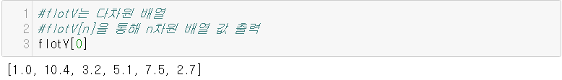

2. NumPy
1차원 배열 값 추출
1차원 값을 변환해 다른 값을 대입했을 때 다차원 배열
Notes:
이번에는 flotV에 할당된 숫자들을 문자열로 변환을 한번 해보겠습니다. 예제 코드 중에 위에 있는 코드 flotV[0]는 리스트의 첫 번째 요소값을 의미합니다.
flotV[0]에 저장되어 있는 np의 값은 1.0, 10.4, 3.2 등과 같은 값이 할당되어 있는 것을 알 수 있는데요, 그럼 flotV[0]의 데이터를 바꿔보도록 하겠습니다.
아래의 코드는 flotV[0], 즉 flotV 변수의 0번째 방의 숫자를 ‘Python’이라는 값으로 변경하게 됩니다.
flotV 변수의 대괄호 사이에 0을 입력한 뒤 문자열 ‘Python’을 입력한 후 다시 flotV를 출력하면 0번째 값이 Python으로 변환되는 것을 볼 수가 있습니다.

Slide 13
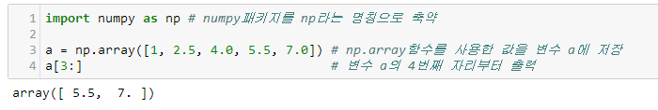
2. NumPy
(2) NumPy 배열
NumPy에서 배열 타입을 다루기 위한 클래스는 NumPy.ndarray
NumPy.ndarray 클래스는 n-차원 배열을 쉽고 효율적으로 다루기 위한 목적
NumPy.ndarray 이용한 Code
Notes:
이번에는 Numpy 라이브러리의 ndarray라는 모듈에 대해서 알아보도록 하겠습니다.
Numpy 라이브러리에는 다양한 모듈이 있는데 그중 ndarray라고 하는 모듈이 가장 많이 사용되는 모듈 중 하나입니다.
Numpy.ndarray 모듈은 n차원 배열을 쉽고 효율적으로 다루기 위한 목적으로 사용합니다.
다음의 코드는 Numpy.ndarray를 이용해서 나타낸 예시 코드가 되겠습니다. 먼저 첫 번째 줄에서 Numpy 라이브러리를 불러들이기 위해서 import라는 명령어를 사용하죠.
그 다음에 import한 라이브러리의 별명을 붙이기 위해서 as라는 키워드를 또 사용하게 됩니다.
그러므로 “import numpy as np는 numpy라는 라이브러리를 불러들이고 numpy 라이브러리를 np라는 축약어로 사용하겠다”라고 할 수 있습니다.
코드의 세 번째 줄에는 위에서 import한 numpy라이브러리를 이용해서 array함수에 값을 입력하는 부분입니다.
다음의 코드와 같이 입력했을 경우 np.array에 입력한 값 1, 2.5, 4.0 등과 같은 값을 콤마로 구분해서 배열 형태로 저장하게 되죠.
네 번째 줄의 a[3:]이라는 표현은 변수 a에 저장된 값 중 네 번째 자리부터 끝까지 배열의 데이터를 출력을 하라고 하는 코드입니다.
즉 이 경우에서는 5.5와 7.0이 출력이 되죠. 이때 array([5.5, 7.]) 형태로 출력이 되게 됩니다.
array는 index값을 통해 해당 주소로 접근하지만 리스트의 경우에는 데이터까지의 연결통로인 링크를 통해 접근하는 차이점이 있습니다.
배열의 경우 데이터 처리 시에 리스트보다는 빠른 장점을 갖고 있습니다.

Slide 14
2. NumPy
다양한 함수를 이용한 NumPy.ndarray 배열
Notes:
NumPy.ndarray 모듈은 다음과 같이 내장함수 sum, std, cumsum등과 같은 것을 사용해 연산작업을 할 수가 있습니다.
먼저, 제일 위에 있는 코드는 sum함수를 이용해서 변수 a에 입력된 데이터들의 합을 출력하는 부분입니다.
즉 a.sum이라고 하면 변수 a 안에 속해 있는 모든 데이터들을 더해서 그 합을 출력하라고 하는 의미입니다.
다음으로 std 함수에 대해 알아보겠습니다. std는 standard deviation의 약자로서 데이터의 표준편차를 나타내는 함수가 되겠습니다.
이 std 함수를 이용해서 변수 a의 표준편차를 한번 출력을 해보겠습니다. A쩜 std하고 괄호를 한 후에 출력하시면 a의 표준편차를 출력을 하는 것을 볼 수 있습니다.
마지막으로 cumsum이라고 하는 함수가 있는데요, Cumsum함수는 누적합을 나타내는 함수가 되겠습니다.
Cumsum함수를 사용하여 a변수에 cumsum 하고 괄호를 하시게 되면 변수 a에 있는 데이터들의 누적합을 출력을 하는 것을 보실 수가 있습니다.

Slide 15
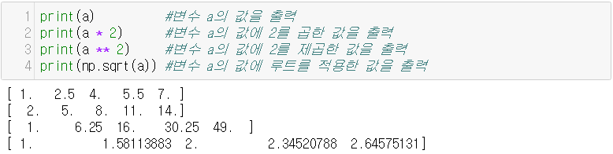
2. NumPy
다양한 수학 연산을 적용했을 때의 결과
- ndarray 객체는 벡터화 된 형식의 수학 연산이 가능
Notes:
Numpy를 이용하면 다양한 산술 연산도 실행을 해볼 수가 있습니다. 이제 몇 가지 산술 연산을 좀 해보겠는데요.
먼저 앞에 이야기했던 a에 대한 연산을 하는 사례를 살펴보겠습니다.
먼저 첫째 줄에 있는 코드 print라고 하는 함수를 이용해서 변수 a를 한번 출력을 해보겠습니다.
그리고 print(a*2)라고 하면 변수 a의 두 배 값을 출력하게 되겠죠. 세 번째 줄의 코드는 별표가 2개 나옵니다.
이것은 a의 변수를 제곱을 해보라는 의미가 되겠습니다. 네 번째 줄에는 a라는 변수에 제곱근 연산을 적용을 한 예입니다.
이때 Numpy 라이브러리의 sqrt 내장 함수를 이용을 하게 됩니다. 즉 이 sqrt를 사용했을 때 변수 a 안에 있는 각각의 데이터의 제곱근 값이 출력이 되는 것이죠.

Slide 16
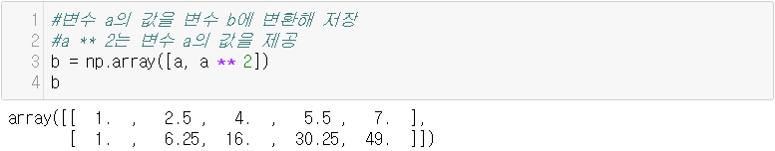
2. NumPy
axis 축을 기준으로 합계 표현
- NumPy.ndarray 클래스를 사용하면 각 차원의 축을 명시적으로 참조 가능하며 쉽게 특정한 열을 선택 가능
Notes:
다음에는 axis에 대해서 알아보겠습니다. axis는 가로나 세로 중에서 하나를 선택하는 attribute입니다.
즉 axis=세로이면 세로축으로 연산을 하라는 의미입니다. 반대로 Axis=1이라고 선언하면 가로축으로 연산을 수행하라는 의미가 됩니다.
코드를 통해서 axis의 활용법에 대해 한번 알아보도록 하겠습니다.
Axis의 활용 예시를 들기 위해서 먼저 데이터를 구성해 볼게요. B = np.array([a, a**2])라고 하면 변수 a와 a에 2를 제곱한 데이터를 b라는 변수에 저장하게 됩니다.
위에서 우리는 1, 2.5, 4 등과 같은 값을 a변수에 넣었었죠.
결과적으로 b값은 1, 2.5, 4, 5.5, 7 과 같은 리스트가 만들어지고 이들을 제곱한 값 1, 6.25, 16, 30.25, 49로 구성된 리스트로 이루어진 배열 형태가 만들어집니다.
여기에 b.sum(axis = 0) 라고 하면 어떻게 될까요? axis가 0이라고 하면 세로축으로 연산을 하라는 의미이니까 array 안에 있는 각 열의 값끼리 더하게 됩니다. 즉 1과 1을 더한 값 2, 2.5와 6.25를 더한 값 8.75… 등과 같은 값들이 콤마로 구분되어서 들어간 것을 볼 수가 있게 됩니다. 그리고 b.sum(axis =1)이라고 하면 행별 값이 합해집니다, array 내에 있는 첫 행의 값 1, 2.5, 4, 5.5, 7을 다 더해서 20이라는 결과값을 결과적으로 갖게 됩니다. 또 다른 행의 값 1, 6. 25, 16, 30.25, 49를 더해서 102.5 라는 값을 출력하게 되죠.

Slide 17
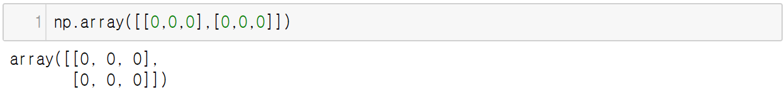
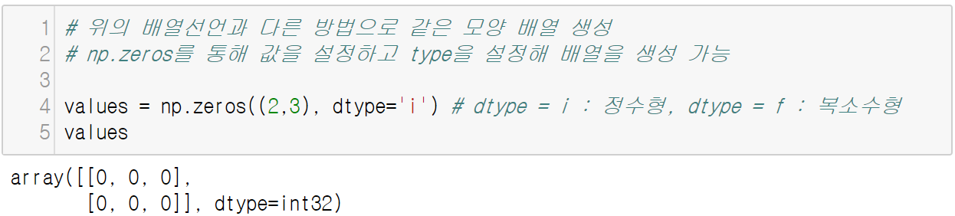
2. NumPy
NumPy.array를 사용해 나타낸 Code
NumPy.zeros를 사용해 나타낸 Code
Notes:
다음에는 Numpy를 이용해 데이터를 다양하게 표현하는 부분에 대해서 알아보도록 하겠습니다.
np.array하고 ([[0, 0, 0], [0, 0, 0]])과 같은 리스트를 2개를 집어넣습니다. 즉 2차원 데이터에 0값을 집어넣는 거죠.
여기에 결과적으로 array([[0, 0, 0], [0, 0, 0]])처럼 위에 0이 3개, 아래 0이 3개가 출력이 되는데요, 다음으로 np.zeros(2, 3)과 같이 표현을 하면 Numpy의 zeros 라고 하는 함수를 이용한 코드가 실행이 됩니다.
즉 2행 3열로 0 값을 입력하게 됩니다.
결과적으로 아까 보았던 array([[0, 0, 0 [0, 0, 0]])처럼 위에 0이 3개, 아래 0이 3개가 되는 2개의 리스트가 만들어지는 것이죠.
위와 아래의 코드는 동일한 결과를 가져오지만 라이브러리 사용방법에 따라 코드를 다르게 표현할 수 있습니다.
자, 여기까지 NumPy에 대해 알아보았는데요, 다음에는 데이터분석에서 가장 중요한 것 중 하나인 Pandas 라이브러리에 대해서 한번 알아보도록 하겠습니다.

Slide 18
3. Pandas

Slide 19
3. Pandas
Pandas는 NumPy와 같이 데이터를 다루는데 있어 많이 사용되는 패키지
빠른 속도로 데이터 분석 가능
CSV 파일 또는 데이터베이스로부터 데이터를 쉽게 읽고 쓸 수 있음
Column을 통해 데이터를 조작, 새로운 Column을 생성 가능
Pandas의 자료구조로는 Series와 DataFrame이 있음
Notes:
Pandas 라이브러리는 CSV 파일, 또는 데이터베이스에서 데이터를 읽고 쓸 수 있는 장점이 있습니다.
아울러 데이터를 쉽게 조작해서 새로운 컬럼을 추가할 수도 있습니다. Pandas의 대표적인 자료구조로는 Series와 DataFrame이 있죠.
먼저 Series 에 대해서 알아보겠습니다. Series는 컬럼이 1개인 경우이며 데이터 프레임은 컬럼이 다수인 데이터를 저장합니다.

Slide 20
3.1. Series

Slide 21
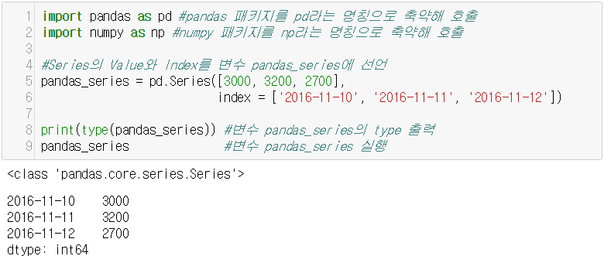

3.1 Series
(1) Series
Series는 1차원으로 되어 있으며 value와 index 형태를 갖는 Pandas 내 자료구조
Series의 Index와 Value
Index
Value
Notes:
Pandas의 Series 자료구조에 대해서 알아보겠습니다. Series는 1차원으로 되어 있으며 value와 index의 형태로 나타낼 수가 있습니다. 이 코드는 pd.series라고 하는 명령어를 사 용해서 Index와 Value 값을 할당하는 예제입니다. 코드를 보시면 먼저 pandas와 numPy를 pd와 np라는 짧은 단어로 축약해서 라이브러리를 불러오게 됩니다. 그리고 pandas_series 변수에 Pd.Series([3000, 3200, 2700], 그리고 index= [‘2016-11-10’, ‘2016-11-11’, ‘2016-11-12’])와 같이 입력합니다. 여기서 3000, 3200, 2700은 데이터가 되고 ‘2016-11-10’, ‘2016-11-11’, ‘2016-11-12’들은 각각 인덱스가 됩니다. 여기서 인덱스 ‘2016-11-10’에는 3000이라고 하는 값이, 그리고 ‘2016-11-11’에는 3200이란 값이 할당이 되죠. Pandas_series변수는 Type함수를 이용할 때 pandas.core.Series 라는 모듈 타입이라고 출력되는 것을 알 수 있습니다. 이는 Pandas의 series 자료구조 형태 타입이라는 뜻입니다. 결과적으로 2016-11-10에는 3000이라는 값이 할당되고, 그 다음 2016-11-11에는 3200이라는 값, 2016-11-12에는 2700이라고 하는 값이 할당이 되는 것이죠.

Slide 22

3.1 Series
Series를 통해 원하는 위치의 값 출력
Notes:
다음에는 Series를 Slicing 하는 방법에 대해서 알아보도록 하겠습니다. NumPy처럼 Series도 데이터를 슬라이싱 할 수 있습니다.
만약 변수 pandas_series 2번째 자리부터 값을 출력을 해본다고 할 때는 pandas_series[1:]와 같이 작성을 해봅니다.
이럴 때 Pandas_series 2번째 자리부터 시리즈 제일 마지막까지의 값을 순차적으로 출력하게 됩니다.
우리의 예에서는 pandas_series 2번째 자리 2016-11-11에 3200이라고 하는 값이, 3번째 자리 2016-11-12에 2700이라는 값이 들어 있기 때문에 이 값을 출력하게 되는 거죠.

Slide 23
3.2. DataFrame

Slide 24
3.2 DataFrame
(2) DataFrame
DataFrame은 Index(행)와 Label(열, column)으로 구분
Label
 | Label명 #0 | Label명 #1
Index명 #0 | Data[0, 0] | Data[0, 1]
Index명 #1 | Data[1, 0] | Data[1, 1]
Index
Notes:
이제 Pandas의 데이터 프레임에 대해 한번 알아보겠습니다. 데이터 프레임은 Index와 Label이라고 하는 것으로 구성이 되어 있어요.
Index는 행을 가리키고 Label은 열을 가리키는 용어입니다. Pandas 데이터프레임은 Value, Column 그리고 Index를 이용해서 구성을 할 수가 있습니다.
Value, Column, 그리고 Index 값을 초기에 넣어서 데이터 프레임을 구성할 수가 있는데요. 여기서 Column은 아까 이야기한 label에 해당이 되는 것이고 이제 Value는 테이블에 들어가는 값이 됩니다.

Slide 25
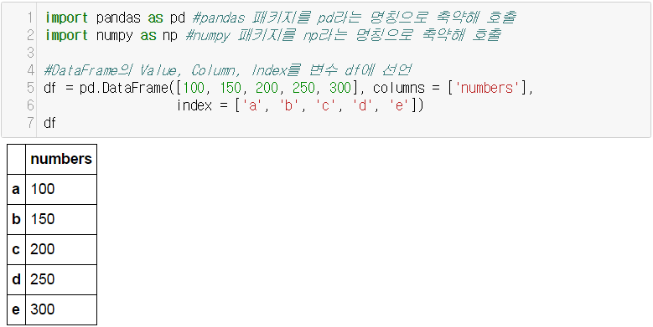
3.2 DataFrame
DataFrame 예제
Notes:
이제 예제 코드를 한번 보도록 하겠습니다. 먼저, numpy와 pandas 라이브러리를 각각 np와 pd로 읽어 들입니다.
그리고 df 변수에 pd.DataFrame([100, 150, 200, 250, 300]이라고 하는 값을 집어넣고 columns=[‘numbers’], index = [‘a’,’b’,’c’,’d’,’e’]) 와 같은 문자를 할당하게 됩니다.
이렇게 되면 100, 150, 200, 250, 300은 데이터를 말하게 되고 index가 a, b, c, d, e가 되고 a에는 100, b에는 150, c에는 200 등과 같이 할당이 됩니다.
그리고 columns는 데이터프레임 컬럼의 이름을 말합니다. 예제 코드에서는 numbers라고 하는 이름을 붙였습니다.

Slide 26

3.2 DataFrame
DataFrame 객체를 사용하는 예제
Notes:
이번에는 데이터프레임 객체를 사용하는 예제에 대해서 한번 알아보도록 하겠습니다.
df.index를 이용해서 데이터 프레임의 인덱스 값이 무엇인지 확인을 해볼 수가 있어요.
결과적으로 a, b, c, d, e가 인덱스 값으로 들어가 있는 것이 출력됩니다.
그리고 df.columns라고 하면 컬럼의 이름을 출력을 하게 됩니다. 우리는 df 컬럼명에 numbers라는 값을 넣었기 때문에 이 numbers라고 하는 값이 출력이 되는 것이죠.
마지막으로 df.ix를 이용해 index에 해당하는 값을 한번 출력을 해보겠습니다. df.ix[‘c’]라고 하면 index 중 c에 해당하는 컬럼값 200이 출력이 됩니다.

Slide 27

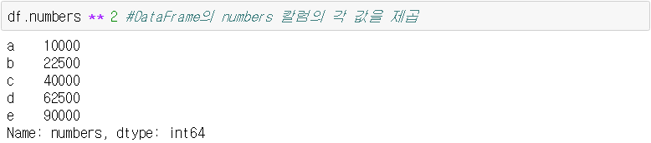
3.2 DataFrame
DataFrame 연산

Slide 28
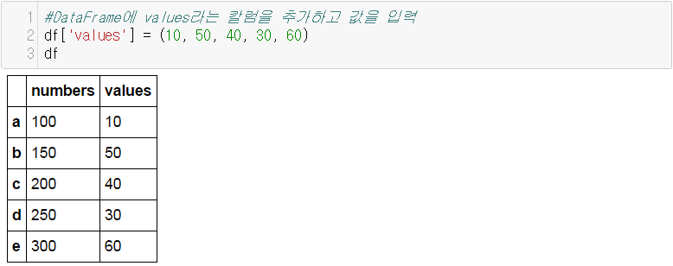
3.2 DataFrame
DataFrame의 Column 추가

Slide 29
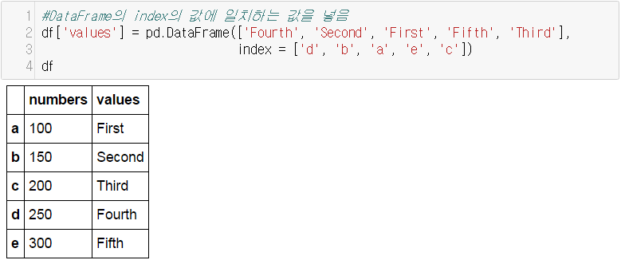
3.2 DataFrame
DataFrame에서 Column을 추가하는 방법

Slide 30
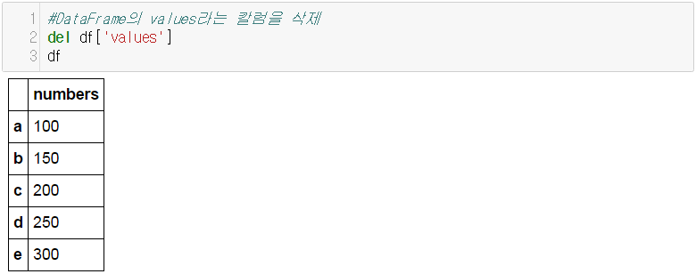
3.2 DataFrame
DataFrame의 Column 삭제

Slide 31
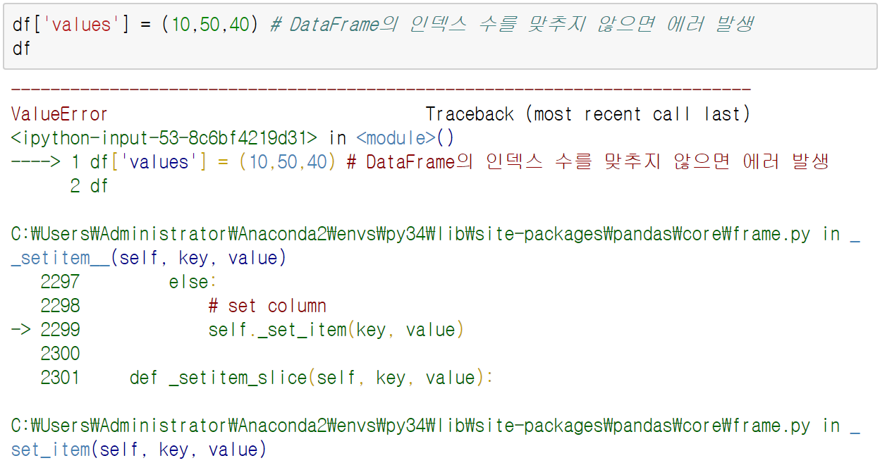
3.2 DataFrame
DataFrame에서 Index를 맞추지 않았을 때 발생하는 오류

Slide 32
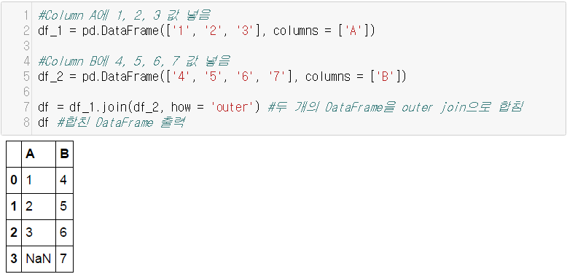
3.2 DataFrame
DataFrame에서 Join 사용방법

Slide 33
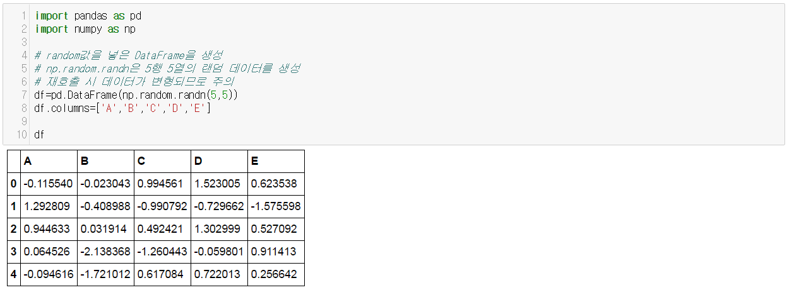
3.2 DataFrame
DataFrame에 난수를 이용한 임의의 값 생성

Slide 34
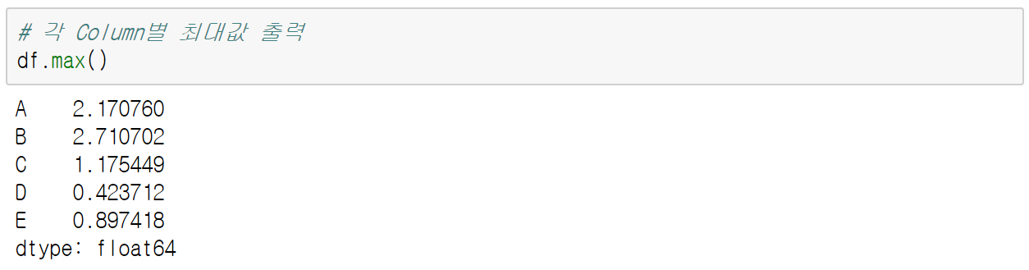
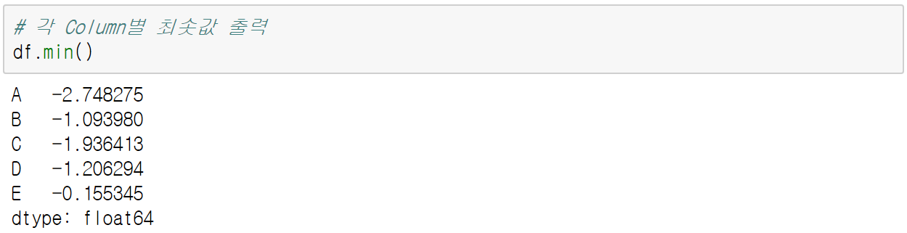
3.2 DataFrame
DataFrame을 이용한 연산 - 최댓값
DataFrame을 이용한 연산 - 최솟값

Slide 35
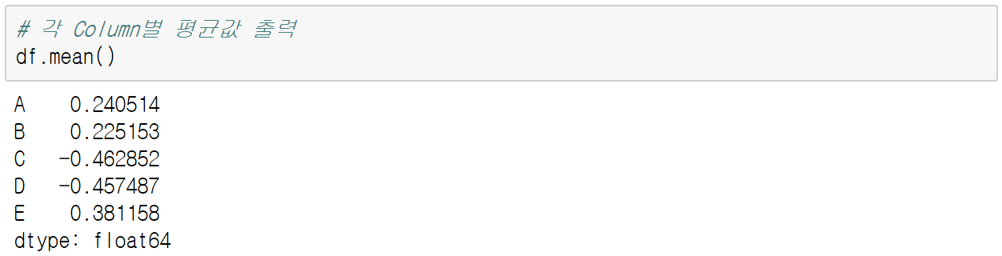
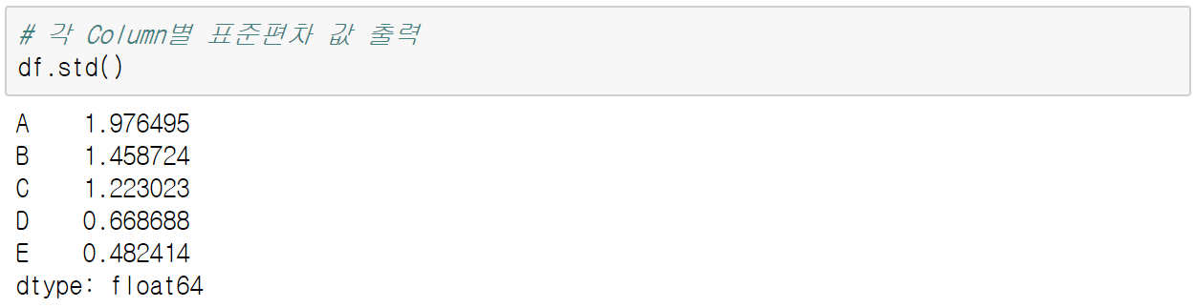
3.2 DataFrame
DataFrame을 이용한 연산 - 평균값
DataFrame을 이용한 연산 - 표준편차

Slide 36
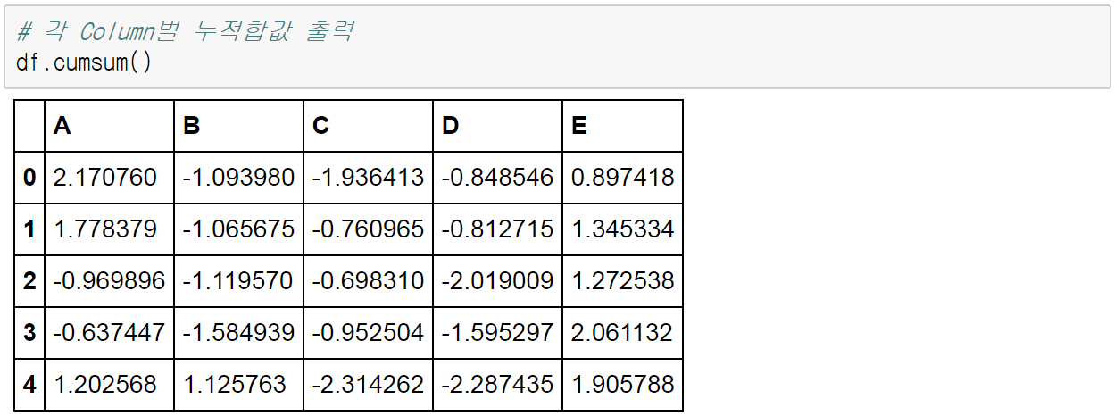
3.2 DataFrame
DataFrame을 이용한 연산 – 누적합

Slide 37
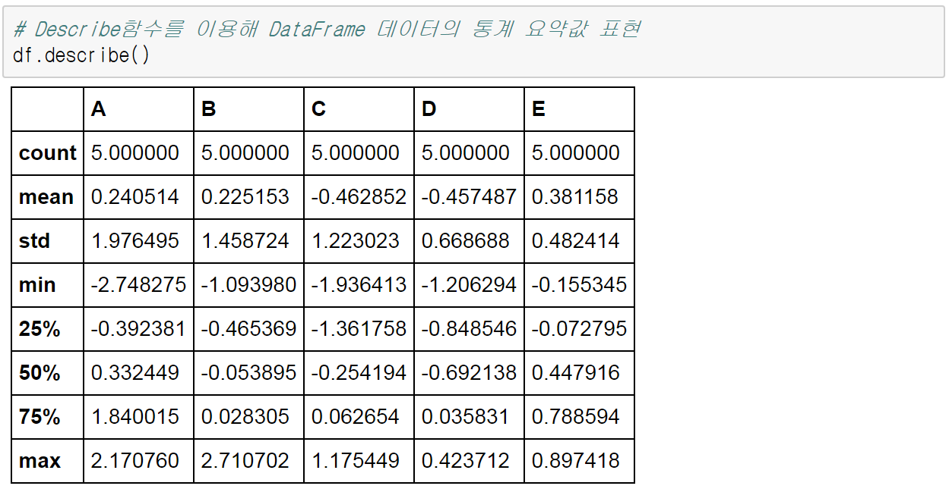
3.2 DataFrame
Describe함수를 이용한 DataFrame의 통계적 분포 확인

Slide 38
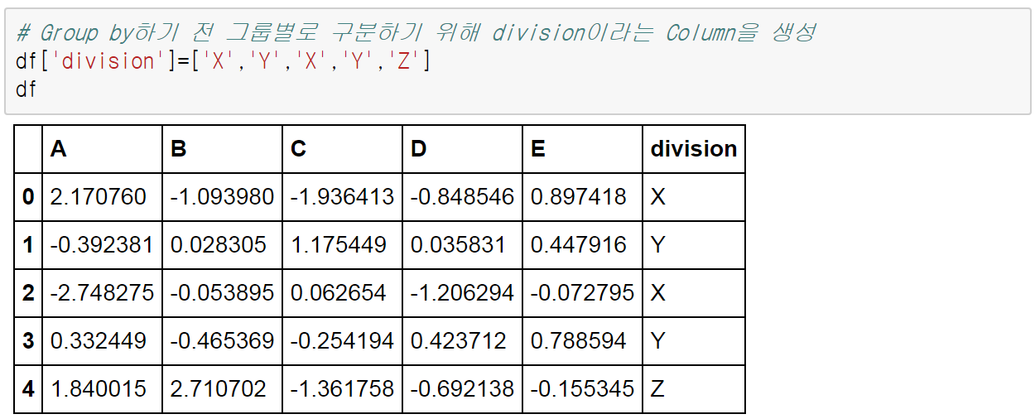
3.2 DataFrame
Group by를 이용해 DataFrame의 그룹화

Slide 39
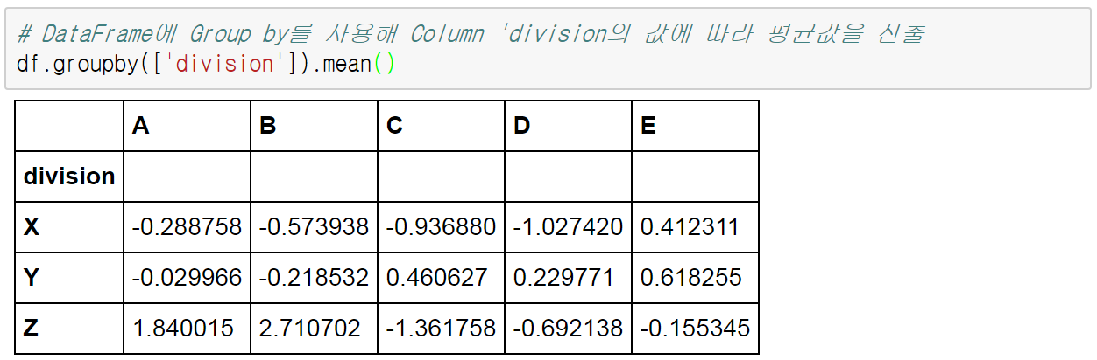
3.2 DataFrame
Group by를 이용해 DataFrame의 그룹화

